Slide 1
Systémová integrace Nasazení IS v surovinovém průmyslu z pohledu systémové integrace
Ing. Roman Danel, Ph.D.
roman.danel@vsb.cz
Institut ekonomiky a systémů řízení
Hornicko–geologická fakulta

Slide 2
Obsah
Charakteristiky IS v surovinovém průmyslu
Problematika návrhu IS

Slide 3
IS pro řízení výroby
Jaké jsou charakteristiky IS pro řízení výroby?
Práce v reálném čase
Nepřetržitý provoz – při výpadku požadavek na čím jak nejrychlejší obnovení provozu
Vizualizace, alarmy
Dispečink, velíny – požadavek na jednoduchost ovládání, přehlednost. Při havárii dispečeři nemají čas „proklikávat“ myší záložky…
Řízení kvality
Bilance

Slide 4
Návrh IS
Analýza požadavků
Volba HW a SW platformy
Řešení připojení na nadřízený systém (ERP)
Technické prostředky pro sběr dat
Komunikace s distribuovaným řízením (PLC)
Jsou průmyslové sběrnice?
Jaké je prostředí? (prach, vlhkost, nebezpečí výbuchu…)
Síť – oddělená nebo je součást podnikové sítě? (rušení? Rychlost přenosu? Co v případě výpadku? Přístup na Internet?)

Slide 5
Jedná se náhradu existujícího systému?
Existuje už nějaký systém?
Požadavky na náhradu…
co se má zachovat
jak bude probíhat přechod na nový systém
Jak budou migrovány data?

Slide 6
Návrh IS - snímače
Je přímé řízení? (např. nastavení parametrů regulátorů apod.)
Jaká bude frekvence vzorkování údajů ze snímačů?
Jak velký bude datový tok do databáze?
Jak budou snímané hodnoty verifikovány?
Metrologie – cejchování měřidel – jak často, jaká metodika, etalon
Jsou vlečené průměry?

Slide 7
Návrh IS – historická data
Jak velká historie je potřebná?
Archivní data?
Bezpečnost dat
Návrh databáze
Kolik uživatelů?
Jaká je frekvence zápisu?
Jaká je frekvence čtení?
Jak často budou dělat agregované dotazy nad větším objemem dat?

Slide 8
Zálohování dat
Způsob zálohování
Jak často backup?
Full x increment backup
Automatizace zálohování (job scheduler)
Ověření restore
Jaké média, jak budou uskladněny
Kdo provádí zálohování a obnovu
Jak to bude řešeno při nepřetržitém provozu? (havarijní plán)
Je požadavek na fault-tolerant řešení?
Mirroring dat
Replikace dat

Slide 9
Návrh - rozhraní
Uživatelské rozhraní (interface)
Sestavy a formuláře
SCADA
Alarmy (výstrahy)
Výstup na Internet
Manažerské výstupy, BI
Výstup do Excelu
Je požadavek na vícejazyčnost systému?

Slide 10
Základní moduly IS
Sběr dat
Zpracování dat (verifikace, vypočítávané hodnoty, vlečené průměry)
Alarmy
Technologické moduly (výpočet a příprava dat pro sestavy)
Konfigurace parametrů
Databáze
Administrace a kontrola systému
zálohování

Slide 11
„technologické“ moduly
Výpočet vlečených průměrů
Analýza a vykreslování trendů
Výpočet bilančních údajů
Zpracování měření inkrementálních snímačů
Stavy v zásobnících
Chody a prostoje strojů
Množství materiálu/suroviny na páse
Vážní systémy
Kontinuální měření kvalitativních parametrů

Slide 12
Uživatelé
Jaké jsou přístupová práva a role uživatelů?
Počet uživatelů
Je požadavek na přístup z Internetu?
Notifikace událostí (SMS, emaily…)

Slide 13
Dodávka IS - Certifikace
Jaké certifikace jsou zákazníkem požadovány?
Elektronické zařízení, počítače, automatizační technika – „prohlášení o shodě“
Dodávky pro firmy zabývající se těžbou a zpracováním nerostů – oprávnění ČBÚ (Český Báňský úřad)
Měření – metrologie
Bezpečnost – důlní provozy

Slide 14
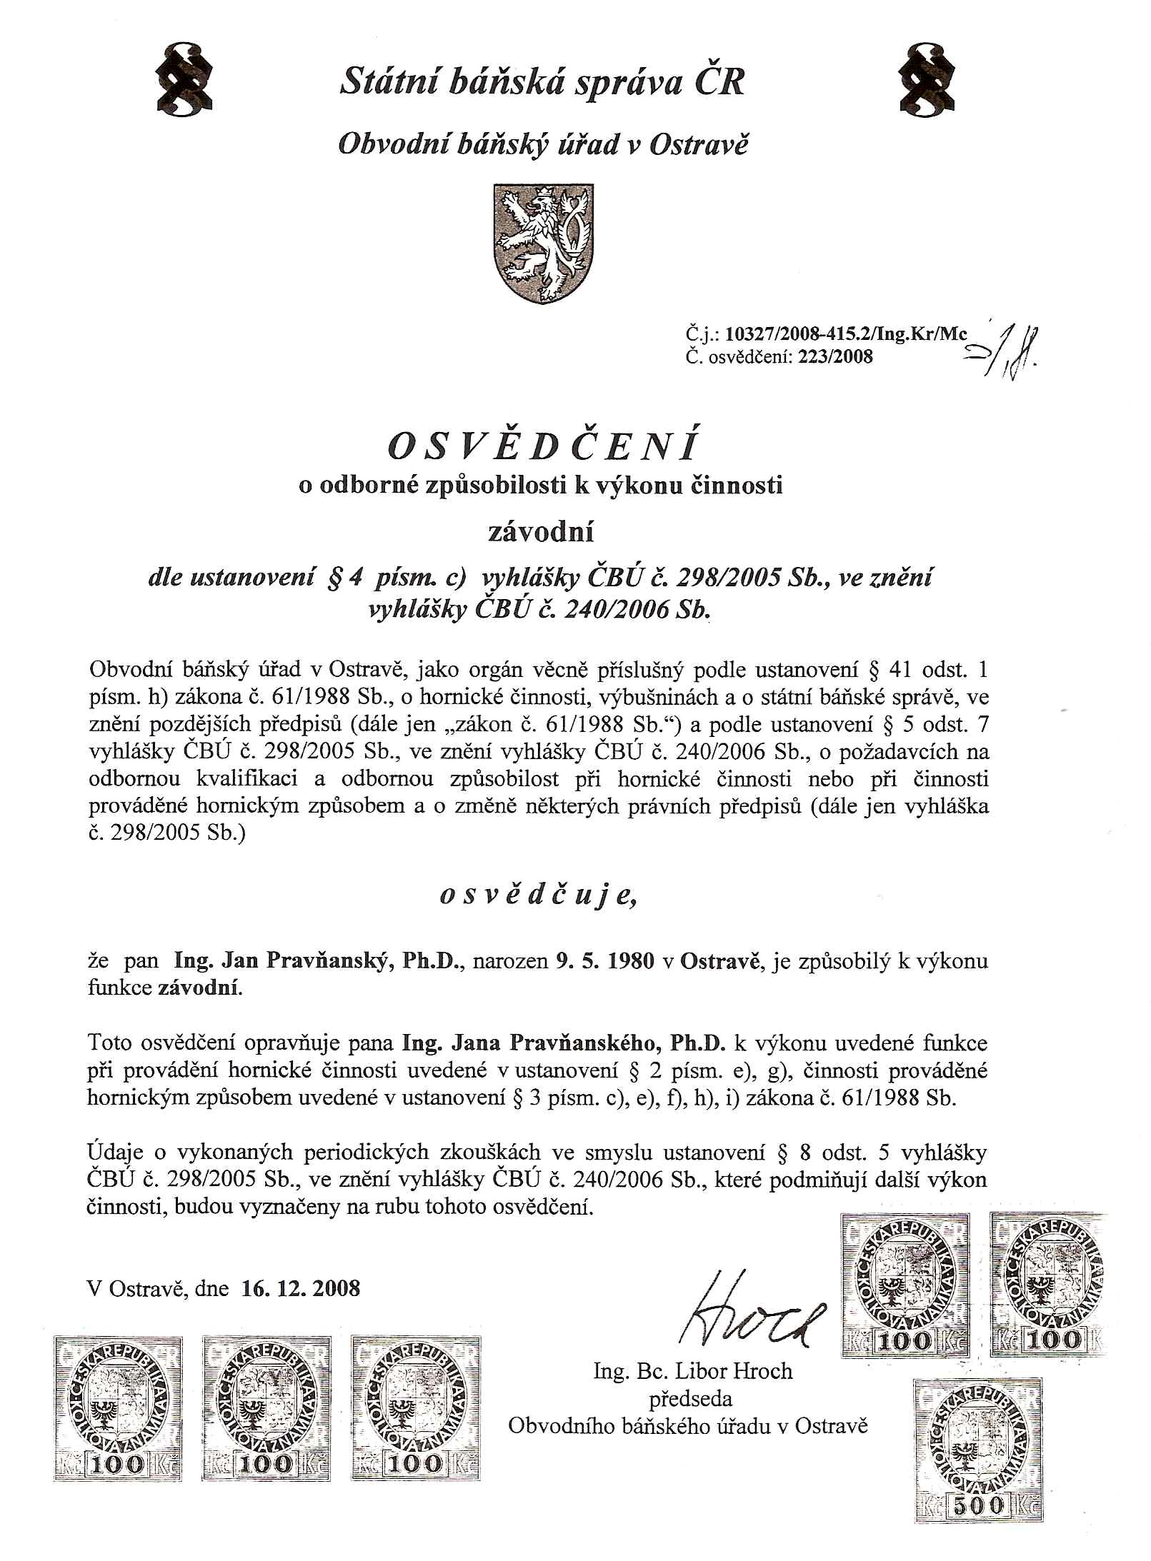

Slide 15
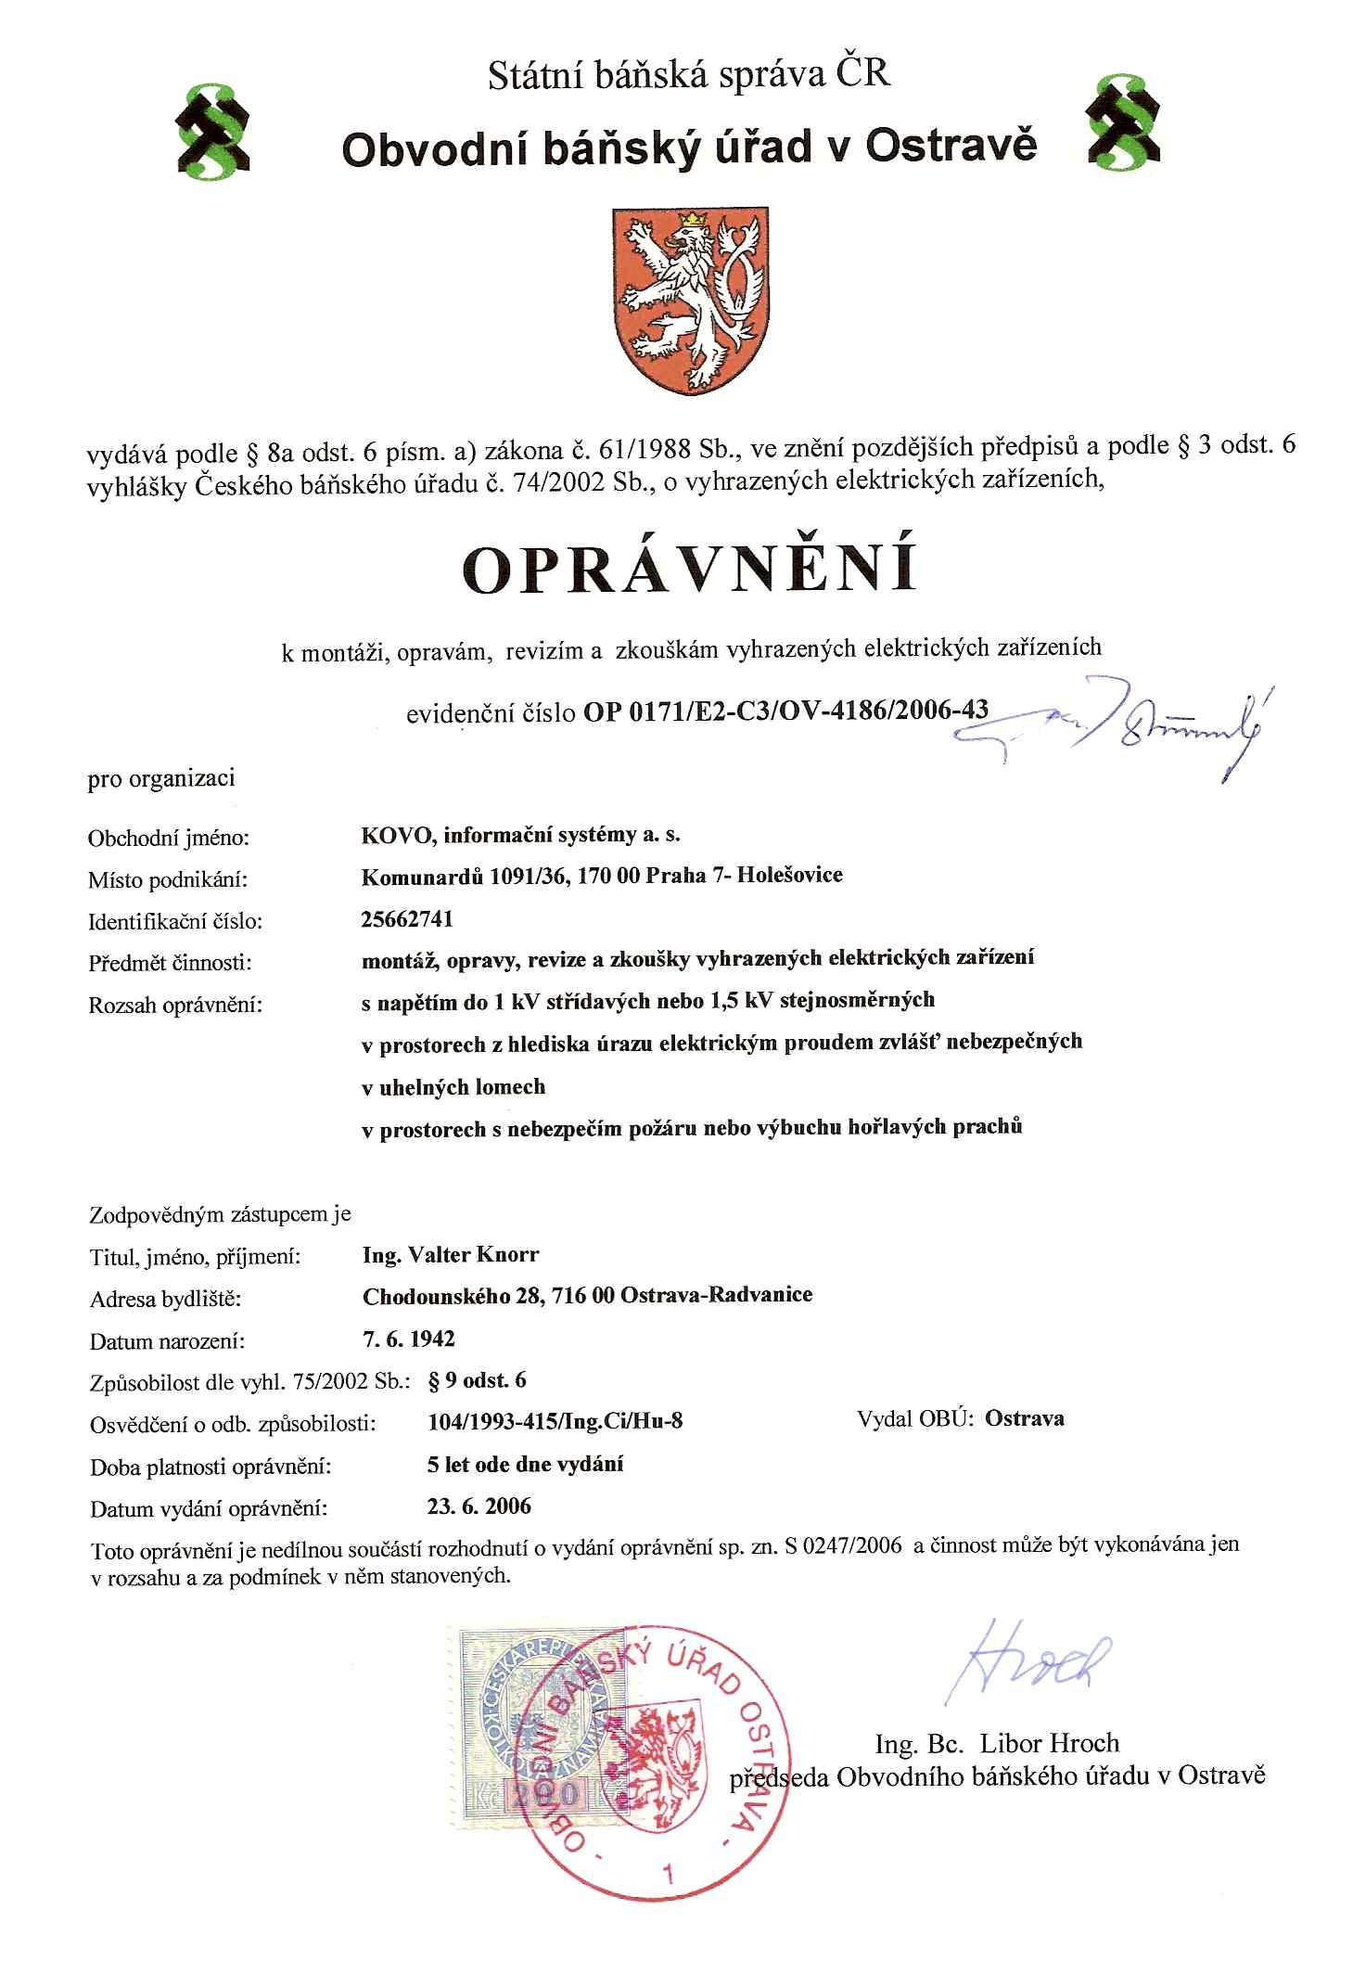

Slide 16
Prohlášení o shodě
„Declaration of Conformity“
Zákon 22/1997

Slide 18
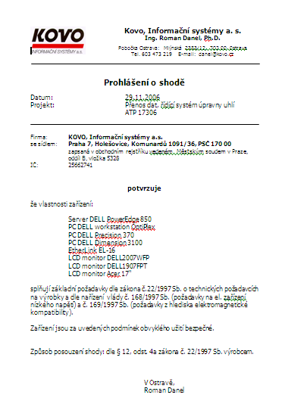

Slide 19
Dodávka IS – elektro-projekt
Pokud je součástí hardware umístěný do provozu -> elektro-projekt
Schémata stávajících zapojení
Projektant disponující oprávněním
Revize zařízení (měření impedance)
Revizní technik dle vyhlášky 50/1978 Sb.

Slide 20
Dodávka IS - prostředí
Při dodávce hardware do provozu (včetně počítačů na velínech) může být realizována dodávka do prostředí, které spadá do speciálního režimu
prostředí s nebezpečím výbuchu, zvýšená prašnost, vlhkost, teplota
Speciální krytí a technická opatření
Počítače v průmyslovém provedení

Slide 21
Příklad – velíny úpravny, OKD
Dle ČSN 330300 – čl. 311 prostředí základní
protokol 01/04 ze dne 19.12.2004
Dle ČSN 332000-3 - BA4, AB5 ost. XX1
Prostor – Normální

Slide 22
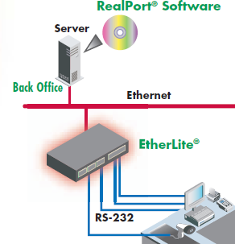
Příklad zařízení v provozu - Etherlink
Dispečink, velín, měřicí zařízení, koncentrátor dat…

Slide 23
Další požadavky
Je v podniku požadavek na ISO?
Je požadavek na integraci s jinými systémy?
Pokud ano, na jaké úrovni
Jak bude sjednocena datová základna?
Havarijní plán
Návody k obsluze v českém jazyce !!
Dokumentace o provedení díla
Školení obsluhy – protokol o školení
Nepřetržitý provoz – vzorkování a bilanční sestavy – pozor na změny letní x standardní čas !!

